Slide 1


Marketing vyšší školy
Příležitosti a výzvy v pandemické době
dr Oliwia Tarasewicz - Gryt

Slide 2

Obsah
Vliv pandemie na psychické rozpoložení studentů
Výzvy pro školní marketing do budoucna
•Příklady marketingových řešení hybridních a online
•nástroje
    Komunikační kanály
    obsah

Slide 3
Krátkodobé a dlouhodobé dopady pandemie
Izolace žáků a studentů
• Snížení kvality výuky v důsledku omezených digitálních kompetencí zaměstnanců
Nedostatek možnosti pro využití přidané hodnoty, kterou škola nabízí
Zcela omezený studentský život
* Rostoucí počet alternativ pro univerzity/vyšší školy
Kritický přístup k nabídkovým hodnotám univerzit/vyšších škol
Rostoucí počet alternativ pro dosažení vyššího vzdělání
Vyhoření a nejistota
Omezené možnosti pro využití tradičních marketingových nástrojů:
  Dny otevřených dveří
  Prezentace nabídky na školách
  Přednášky a semináře podporující dobré jméno školy
  Osobní setkání na akciích

Slide 4
Globální trend- příklad s USA
Zdroj: Forbes, Gallup
• 20% budoucích studentů Harvardu se rozhodli nezahájit studium v ​​tomto akademickém roce (2021)
40% studentů prvního ročníku tvrdí, že letos na podzim s největší pravděpodobnosti se nebude účastnit výuky.
28% studentů vyšších ročníků ještě v létě tvrdilo, že se na vysokou školu nevrátí nebo, že se ještě nerozhodli.
Na otázku, jak moc důležité je vysokoškolské vzdělání v dnešní době:
    2020: 41% Američanů ve věku 18-29 let odpovědělo „velmi důležité”
    2013: 74% Američanů ve věk 18-29 let odpovědělo „velmi důležité”

Slide 5
Pandemie není hybridní porucha – to je nová realita
Výzvy do budoucna:
Přizpůsobení univerzit/vyšších škol k novým měnícím potřebám
Navazování nových kontaktů - networking online
Změna marketinkových a komunikačních nástrojů
Implementace nových technologii
Zvyšování digitálních kompetenci zaměstnanců

Slide 6
V první řadě nabídka – teprve pak marketing
Digitalizace výuky
Zavedení hybridních výukových metod
• Zavedení krátkých online kurzů propagujících univerzitu/vyšší školu, její zdroje a zaměstnance
•Spolupráce ( i distanční) se středními školami a obohacování jejich nabídky

Slide 7
Než začneme s marketingovou propagaci školy, je potřeba zjistit
Kdo je naší cílová skupina?
Odkud pochází?
Jaké jsou její životní cíle a výzvy?
Jaké má pochybnosti a omezení?
Jaká je nyní její hlavní motivace?
• Odkud s největší pravděpodobností získává informace?
Kde aktuálně tráví svůj čas?
Jakým způsobem jí zapojit?

Slide 8
Marketingová propagace – online nástroje
Reklama - mailing, reklamy po internetu a sociálních sítích (YouTube, Instagram, TikTok, Facebook)
Přednášky, výuka a semináře online
Digitalizace reklamních brožur nebo map
Informace a odkazy na nové virtuální prohlídky a veřejné přednášky online na webových stránkách školy.
•Virtuální prohlídka kampusu pro potenciální studenty - s typickým itinerářem a průvodcem.
•Odkaz na digitální mapu vytvořenou v Mapách Google, která označuje důležité oblasti v kampusu
Schůzky Q&A uváděné současnými studenty a učiteli
Gamifikace (ramifikace) - hra online (vědecký escape room pro studenty, virtuální hra)

Slide 9
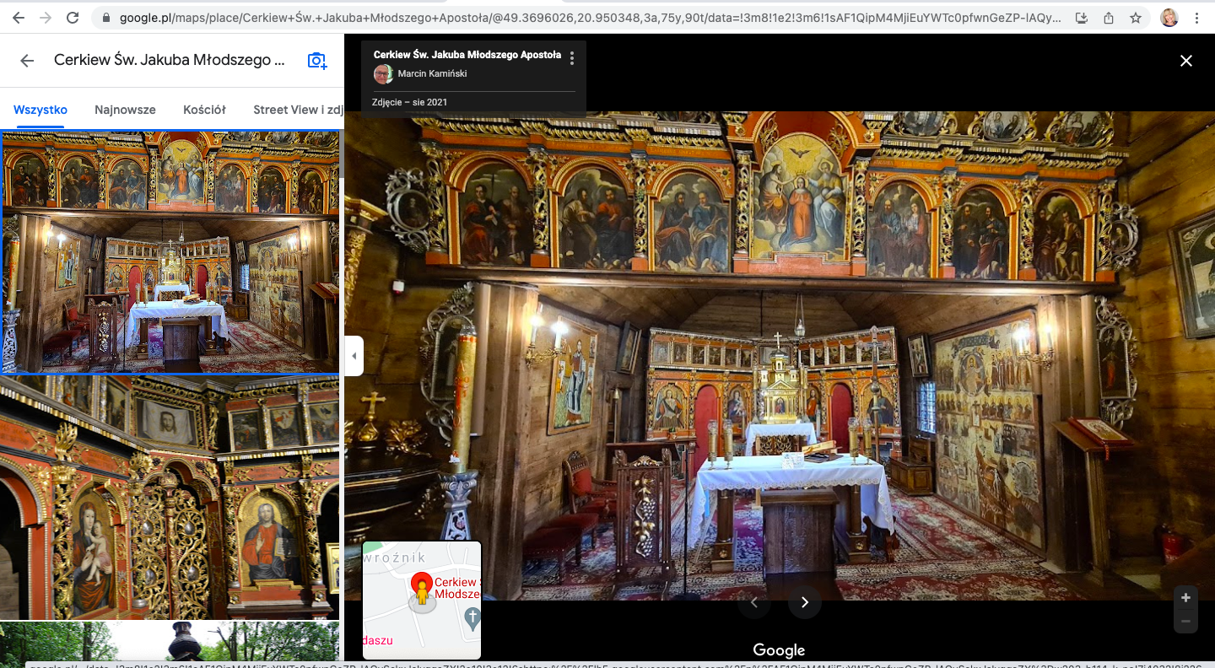

Slide 10
Předmětný obsah
Politika školy ve věci COVID-19
Informace o nových učebních osnovách a změnách ve škole – zdrojové odkazy
•Podpora komunity a konektivity a možnosti jak se studenti mohou virtuálně zapojit
Zdůrazňování důležitosti vysokoškolského vzdělání (jako příklad uveďte příběhy studentů a absolventů a jejích úspěchy)
Jak budou vypadat vztahy s učiteli? Jaké budou praktické příležitosti – laboratoře nebo stáže?
Jakým způsobem ujistíš potenciální studenty – tím, že nabídneš víc než službu živého vysílání?
Study-from-home tips jako stories na Instagramu

Slide 11
Další tipy /doporučení – kdy bude taková propagace úspěšná?
Dbej na to, aby každé spojení bylo interaktivní.
Potenciální odběratele=cílová skupina, hledej na těch online místech, kde obvykle tráví svůj čas (hooodně času!)
Zohlední aktuální komentáře studentů ve všech oblastech
•Ověřuj jejích rozpoložení/nálady skrze průzkumy a dotazníky
Používej interaktivní média

Slide 12
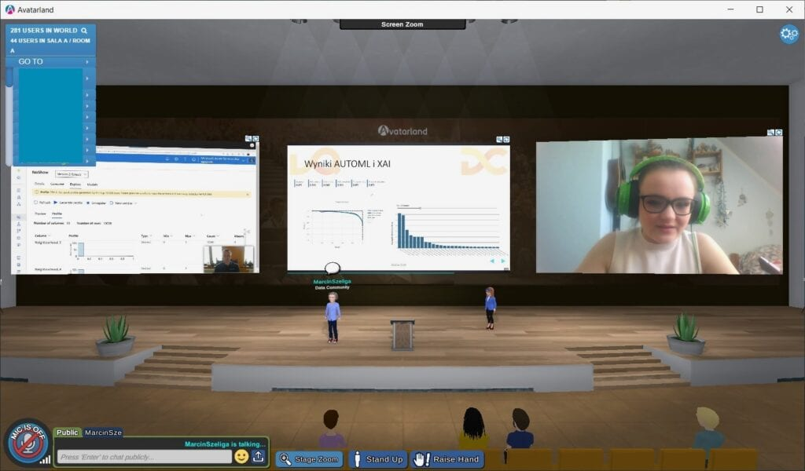

Slide 13


